Slide 1
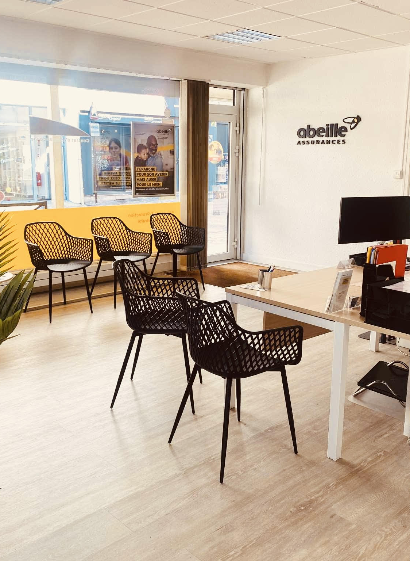


Exemples d’agences
Logo en PVC
1

Slide 2

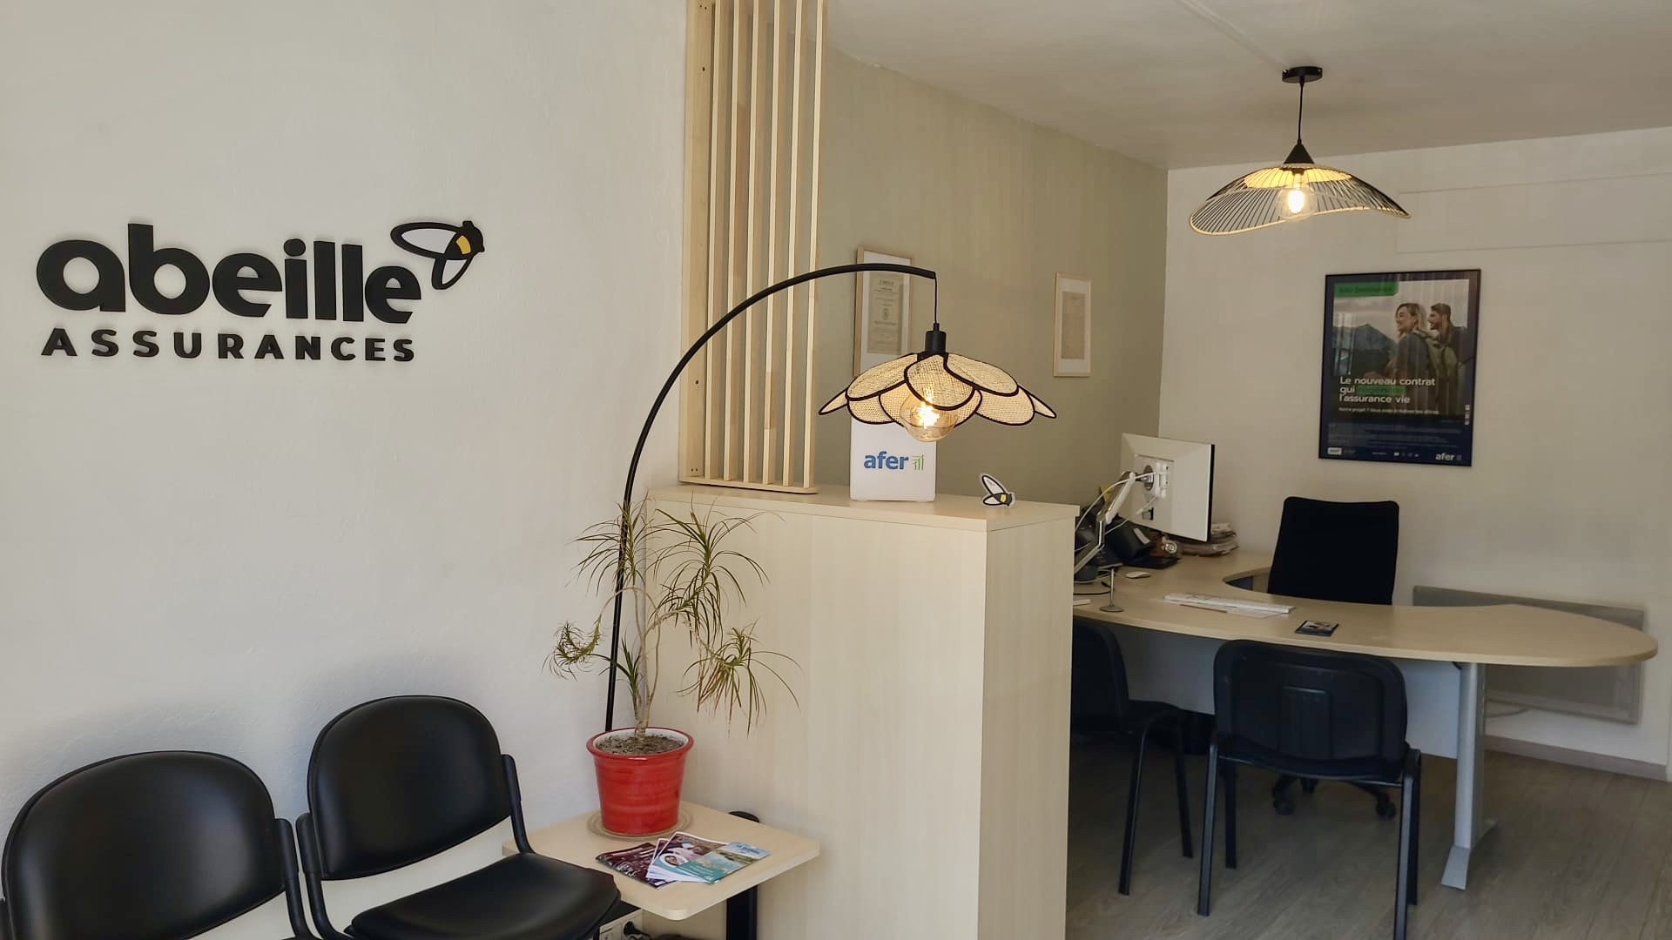
Frangy
2

Slide 3
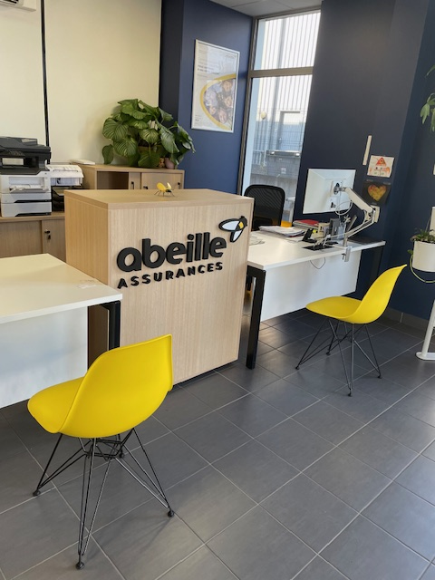
Aubière
3

Slide 4
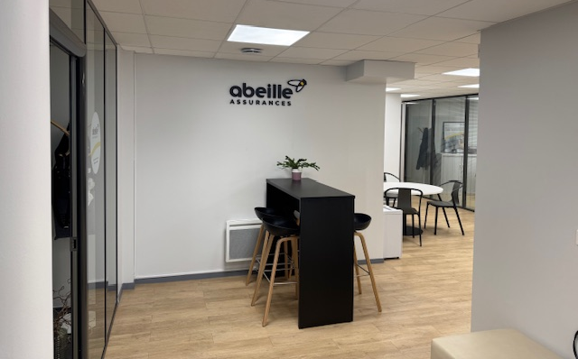
Clermont République
4

Slide 5
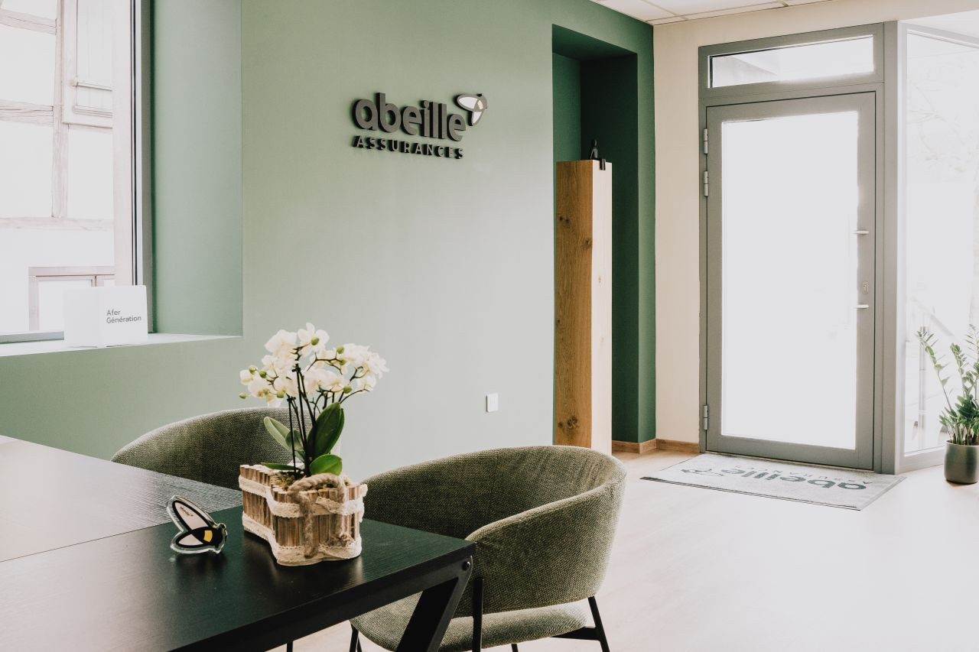
Erstein
5

Slide 6
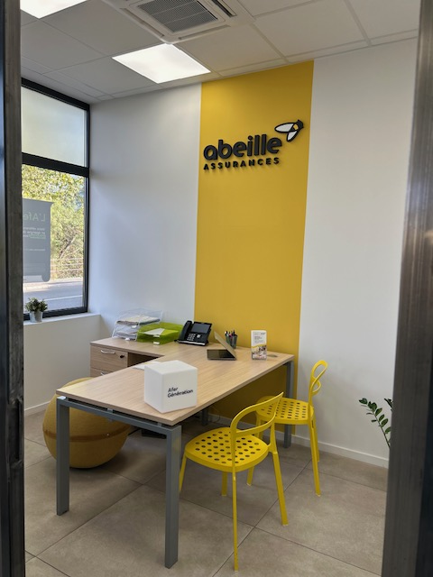
Gonfaron
6

Slide 7
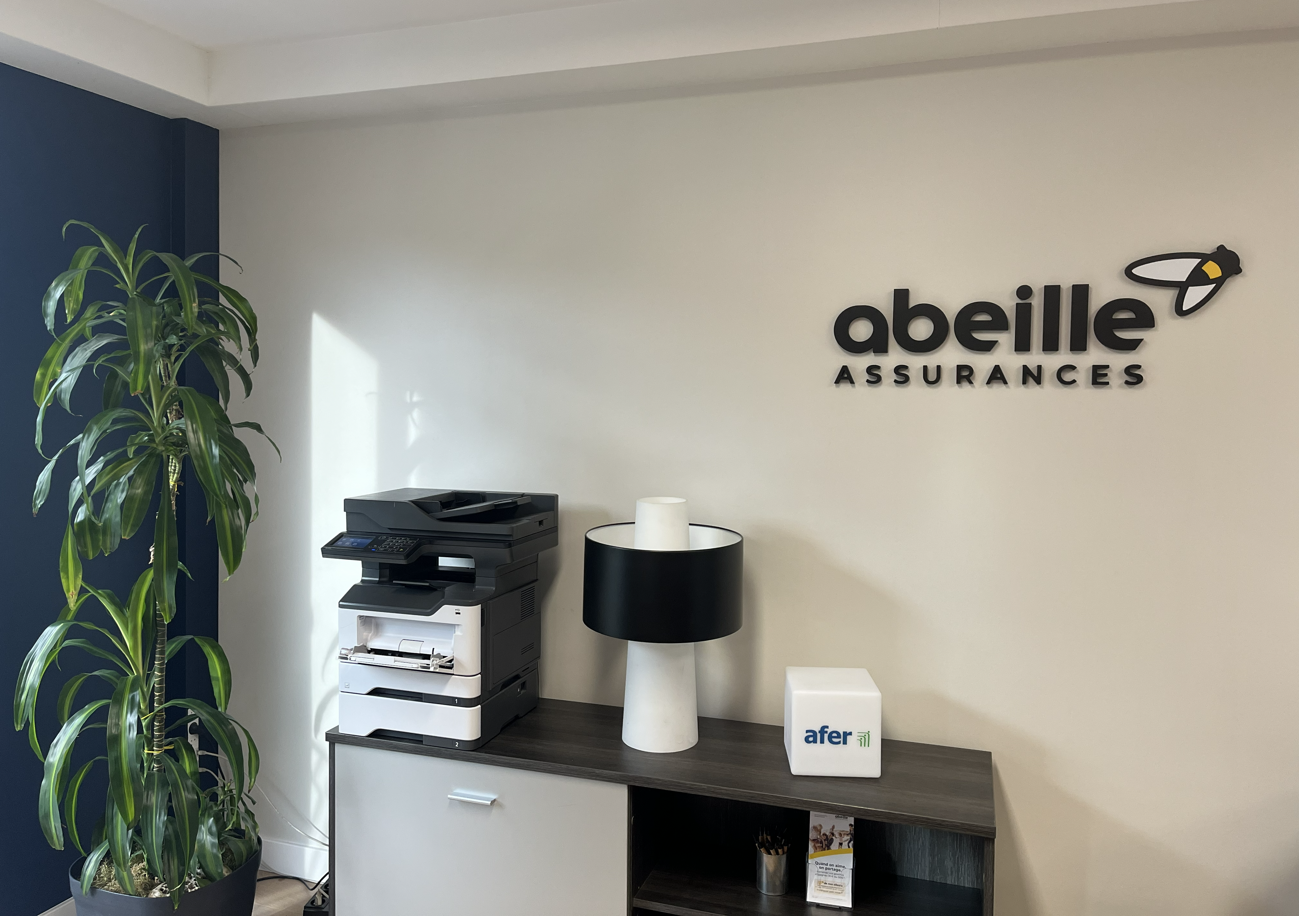
La Seguinière
7

Slide 8
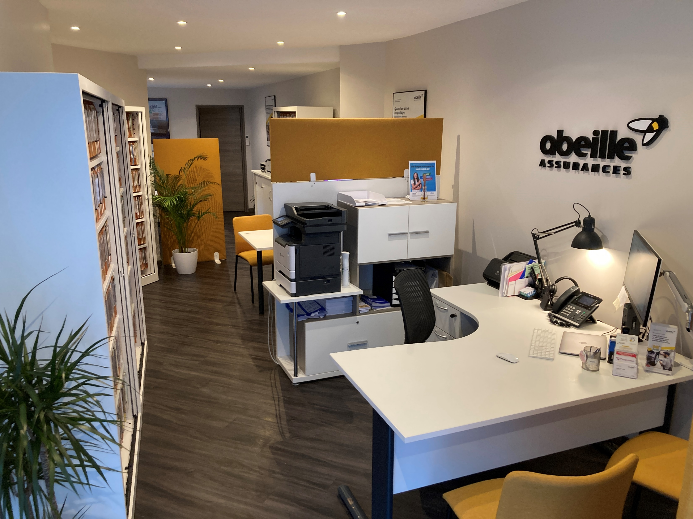
Pont l’Evêque
8

Slide 9
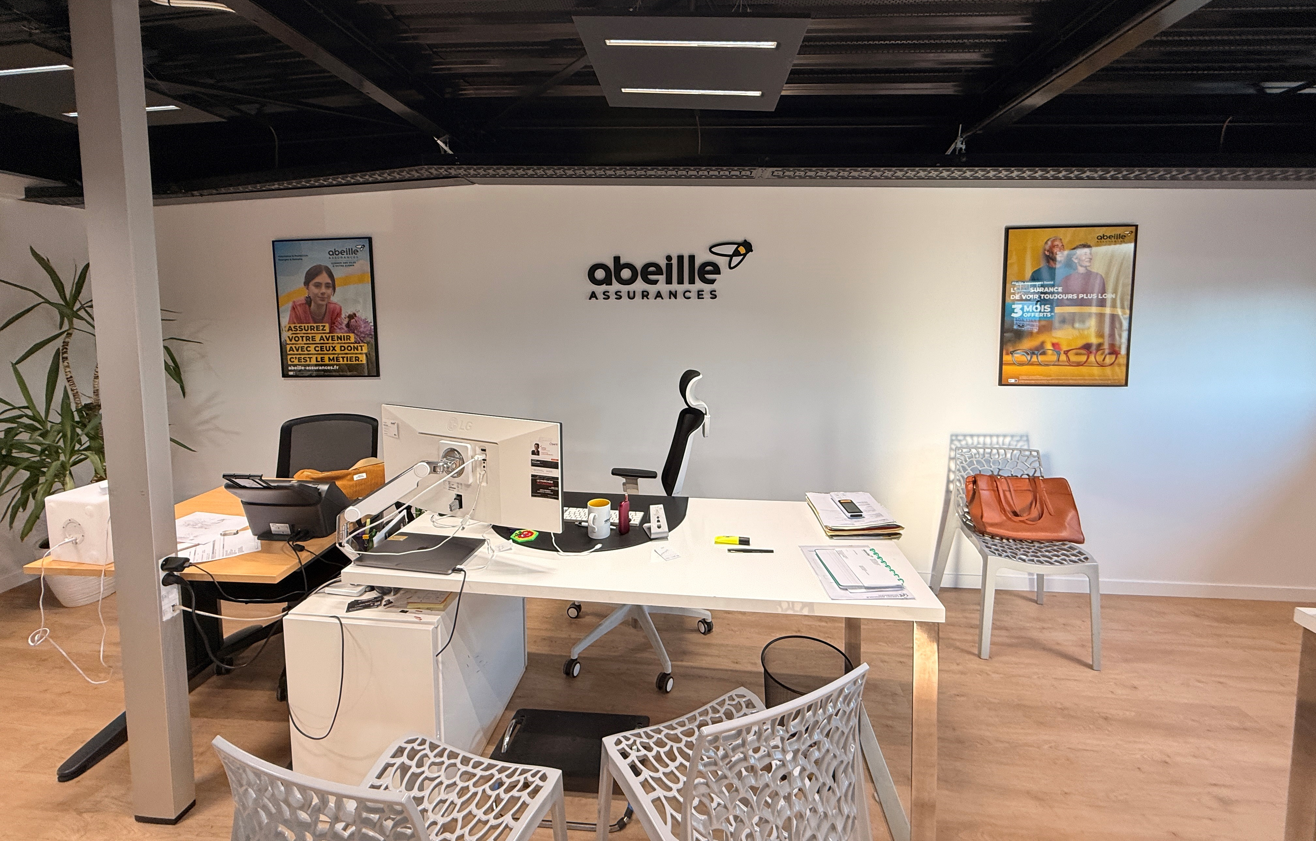
Vannes le Fourchène
9

Slide 10
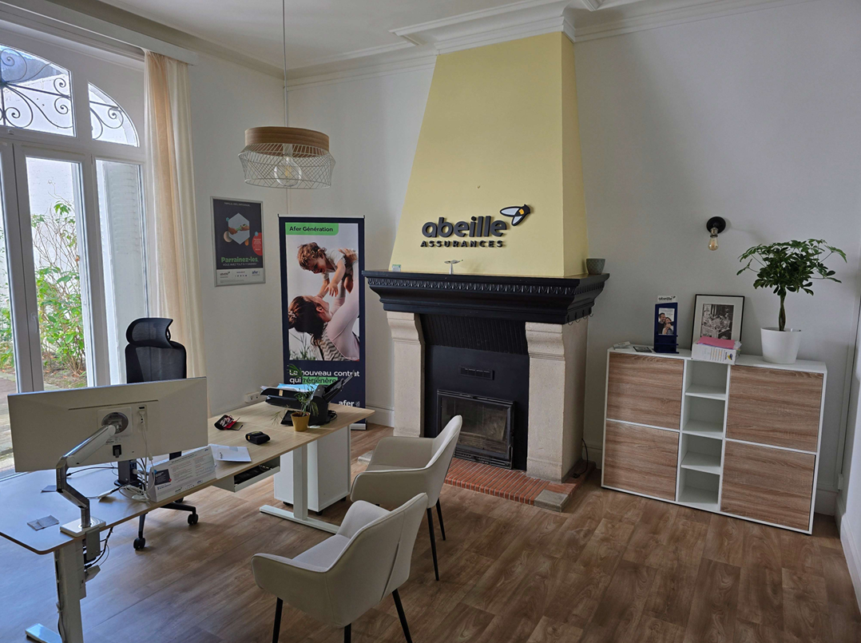
Valenciennes
10

